Slide 1

Aplicación móvil
HERO KIDS

Slide 2

GAES # 1
FICHA 2558718_1
HERO KIDS
Integrantes:
Giselle Dayanna Marbello Quintero
Yuri Natalia Lopez Garcia
Damaris Arango Perdomo

Slide 3
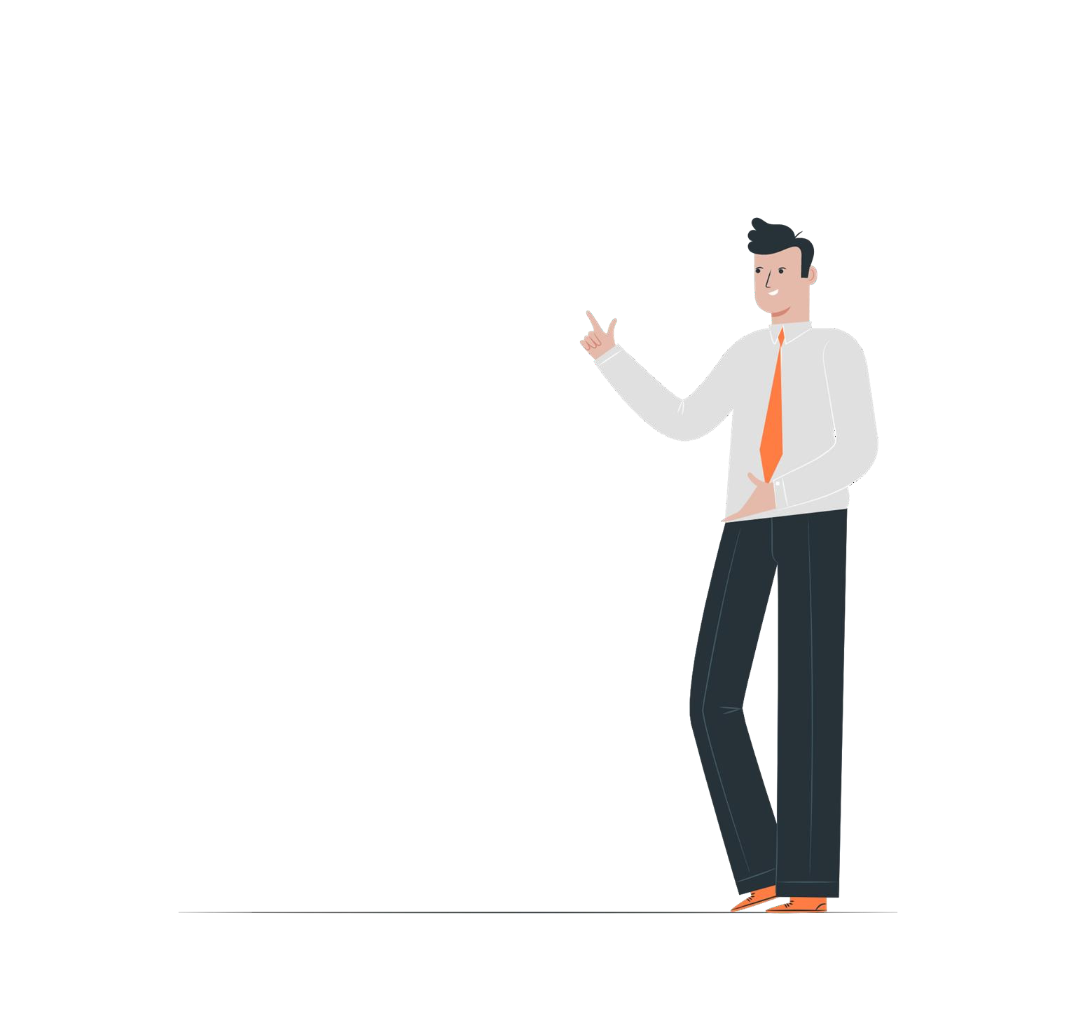


















Slide 4

Planteamiento del Problema

Slide 5





Planteamiento del Problema
Sabemos que los jardines infantiles cuentan con una gran variedad de problemáticas, dentro de ellas se encuentra:
Dificultades al compartir publicaciones informativas con los acudientes
Poca agilidad al realizar los trámites internos del jardín
Al revisar la información personal es poco práctico ya que al momento de buscar lo requerido se busca en una carpeta con varia documentación.
Aquellas necesidades limitan el desarrollo del jardín y afectan a los usuarios del jardín; al abordar este problema dará beneficio a la evolución de los jardines infantiles y brindará mejoras en su funcionamiento.

Slide 6
Justificación del Proyecto

Slide 7



Justificación del Proyecto
Nos proponemos solucionar las necesidades de los diversos jardines infantiles, mejorando la práctica y la rapidez a la hora de realizar los trámites internos del jardín. Brindando un mejor espacio más rápido y efectivo el traspaso de información sobre las actividades del jardín entre directivas y acudientes. Obteniendo la información personal de los estudiantes de una forma más fácil y rápida. Teniendo la información de una forma más rápida y segura sobre el bienestar de sus hijos diariamente.

Slide 8
Objetivo General

Slide 9





Objetivo General
Desarrollar un sistema mediante el cual brinde solución a las áreas afectadas del jardín, permitiendo el manejo de la información de los integrantes, para así brindarle comodidad y facilidad al usuario.

Slide 10
Objetivos Especificos

Slide 11
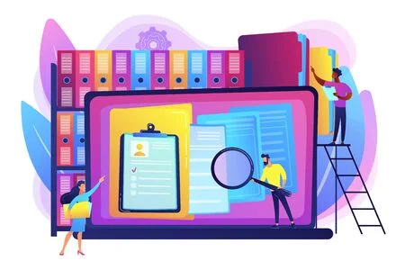


Objetivos Específicos
Brindar un espacio donde puedan acceder a la información personal y de contacto de una forma más rápida y segura.
Proporcionar un espacio que permita el manejo de los trámites y las citas dentro del jardín.
Acceder a un espacio el cual proporcione la información de una forma más pronta y segura, ayudando a la organización de los eventos del jardín.

Slide 12
Delimitación y Alcance

Slide 13

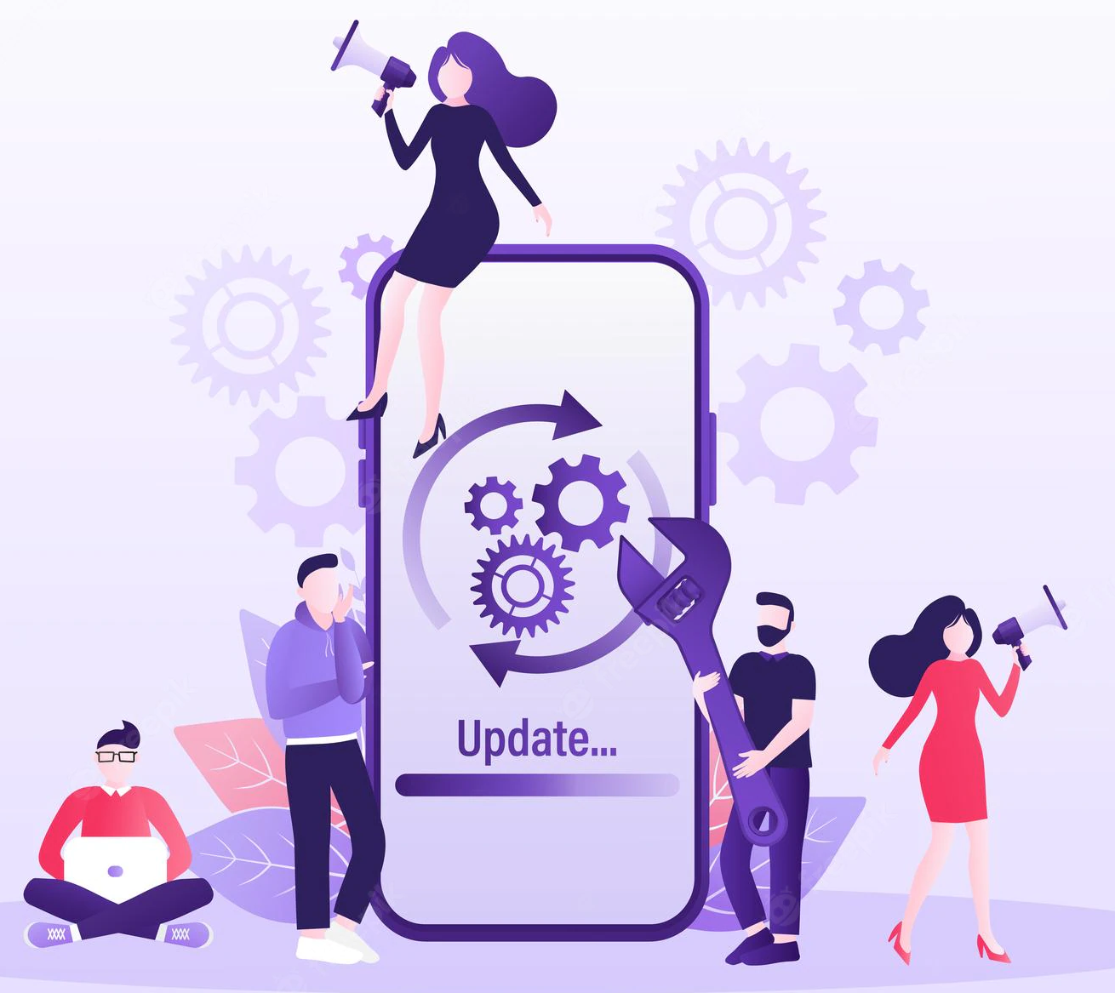



Delimitación y Alcance
ALCANCE
La aplicación se enfocará directamente a los Jardines infantiles,siendo una aplicación privada, es decir, sólo aquel que tenga algún contacto directo con el jardín podrá acceder a ella, además de establecer diferentes tipos de comandos para mayor comodidad. Pretendemos ir actualizando la aplicación según los nuevos funcionamientos internos del jardín. En un futuro nos asociaremos con aplicaciones que contengan juegos infantiles para brindar un mejor servicio.
DELIMITACIÓN
La aplicación solo se enfocará en el sistema de trámites y registro de información personal, sin embargo, no todas las directivas del jardín tendrán acceso a la aplicación. No funcionará sin conexión de wifi o datos móviles.

Slide 14
Recolección de Información

Slide 15






Recolección de Información
Recolectamos la información de diferentes medios. Lo primero fue una entrevista verbal con el jardín “Huellas Coloridas” ubicado en la Cl. 80a #107-04, Bogotá(localidad de Engativá), tuvimos el placer de entrevistar a un docente del jardín. Decidimos realizar una segunda entrevista en el jardín “La Comarca” ubicado en cl. 59 #3-56, Bogotá(localidad chapinero), nos permitieron entrevistar a una de las docentes del jardín.Además de la entrevista nos apoyamos en aplicaciones como Kidizz y página web de jardín Universo Mágico.
https://drive.google.com/file/d/19VcNe5zyKeQcFy8VP5QRvOPven7Qlttb/view

Slide 16
Diagrama de Procesos

Slide 17

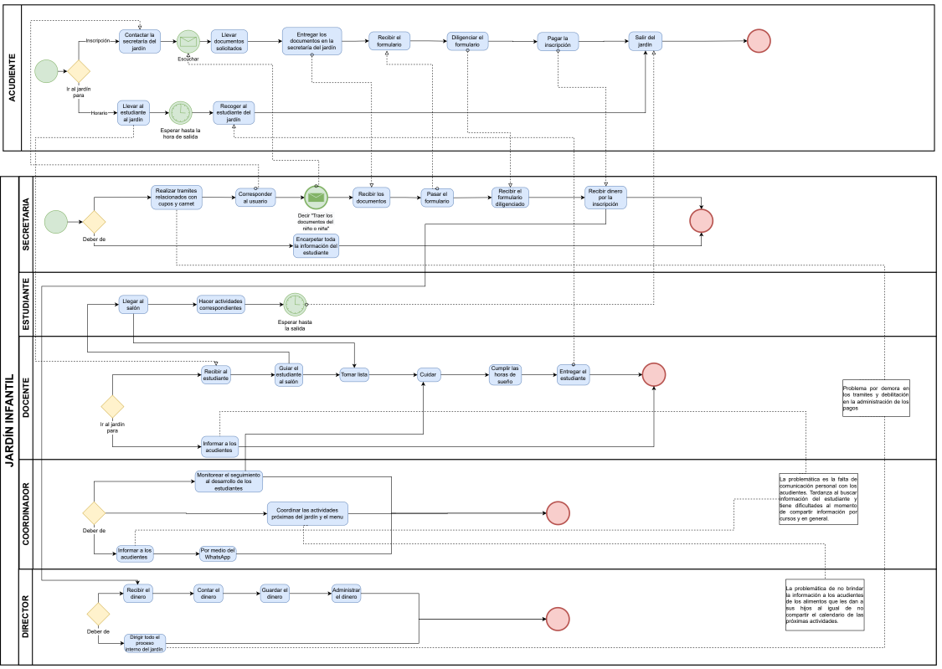
Diagrama de Procesos
Elaborado de acuerdo a la entrevista verbal 30/08/2022

Slide 18
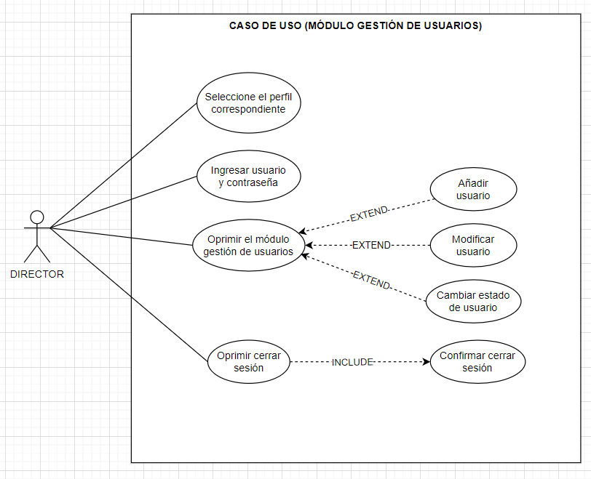
Casos de Uso
https://docs.google.com/document/d/1aLNnbNTchAkePon6sCipdSfRs7bHCcmP/edit

Slide 19
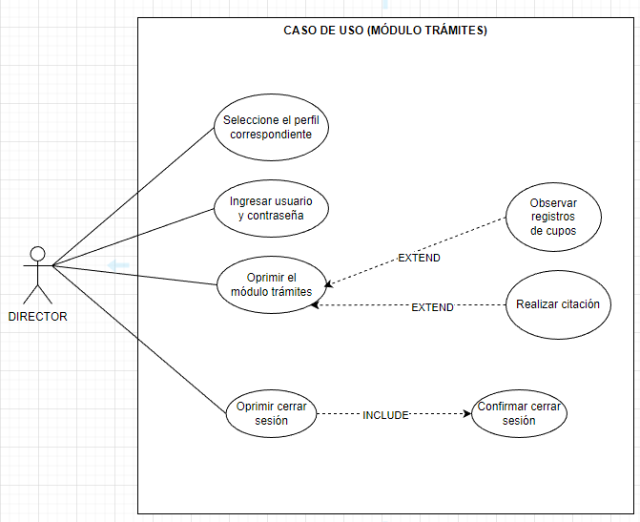
Casos de Uso
https://docs.google.com/document/d/1aLNnbNTchAkePon6sCipdSfRs7bHCcmP/edit

Slide 20
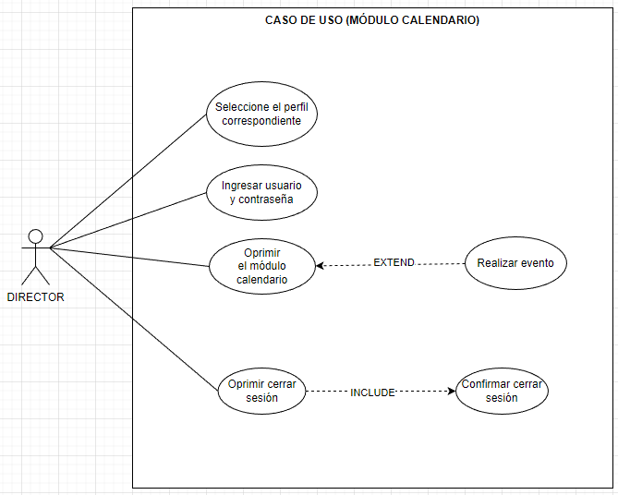
Casos de Uso
https://docs.google.com/document/d/1aLNnbNTchAkePon6sCipdSfRs7bHCcmP/edit

Slide 21
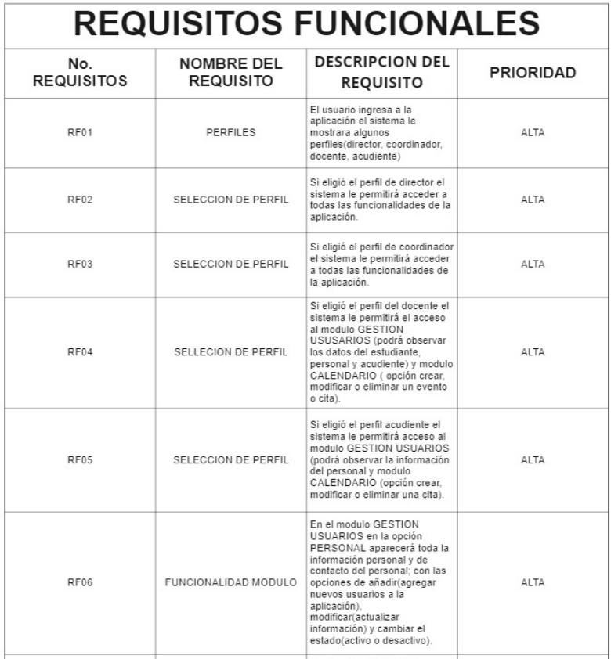
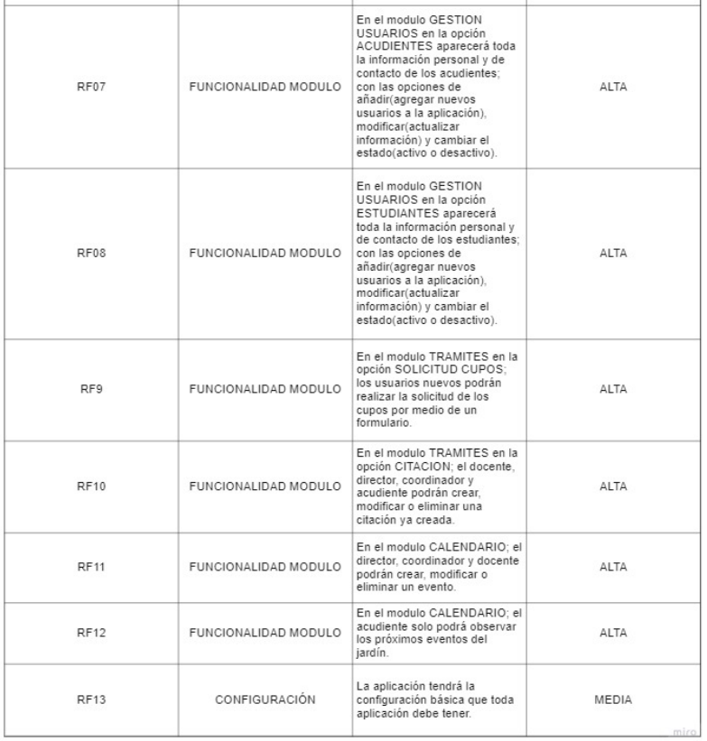
Requisitos Funcionales
https://docs.google.com/document/d/1cWTAAIoUxiTc-T32jMMjA5Sg06WzmBAQ/edit#

Slide 22
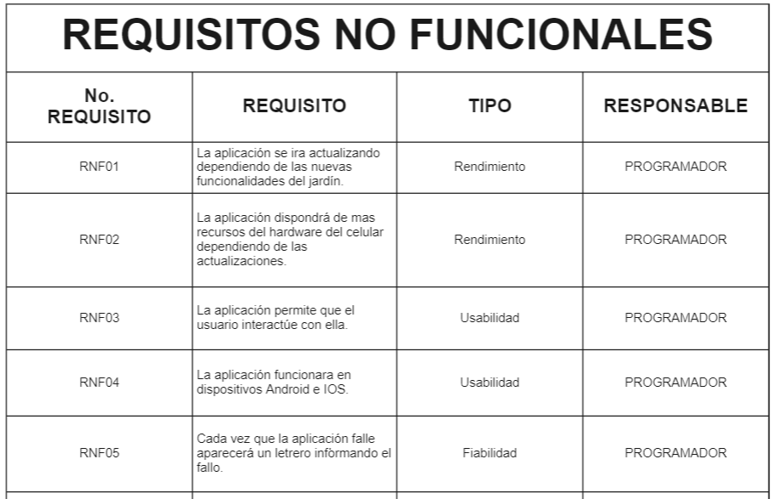
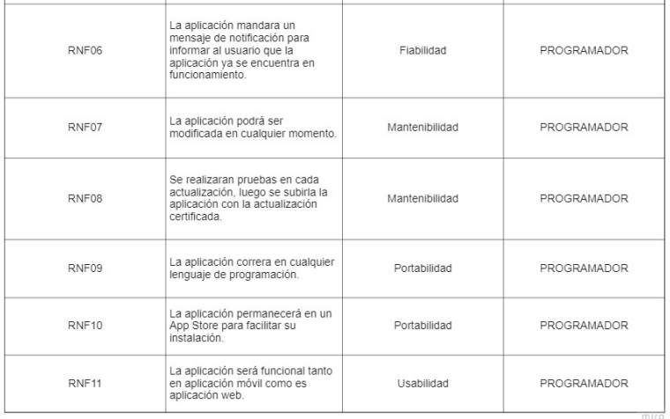
Requisitos No Funcionales
https://docs.google.com/document/d/1cWTAAIoUxiTc-T32jMMjA5Sg06WzmBAQ/edit#

Slide 23
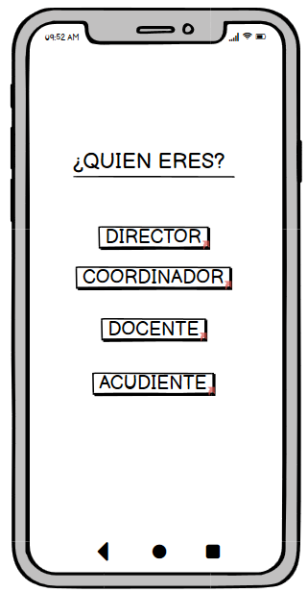
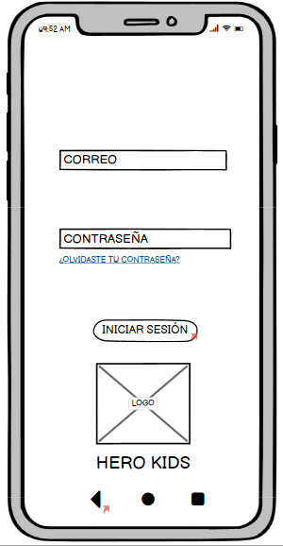
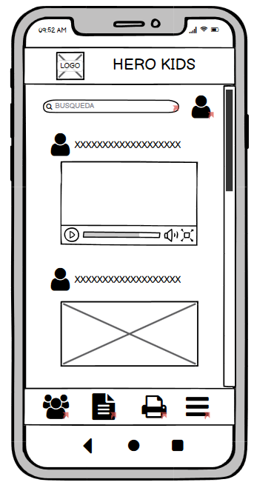
WIREFRAME

Slide 24
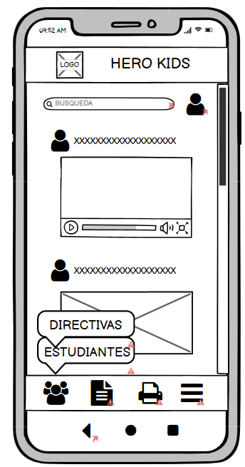
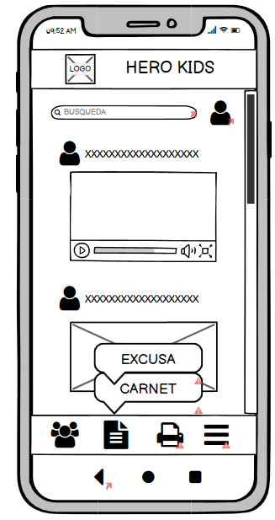
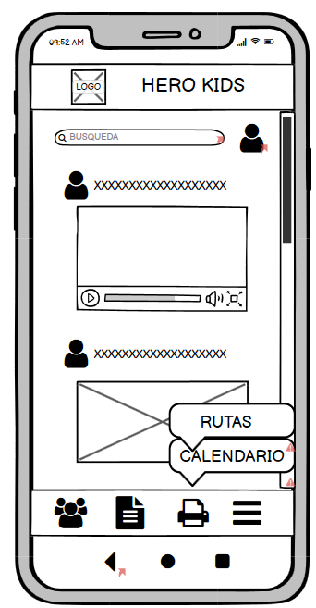
WIREFRAME

Slide 25
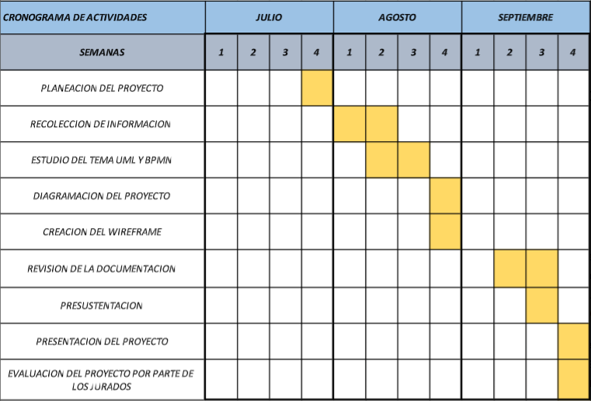
Cronograma de Actividades

Slide 26


